Slide 1
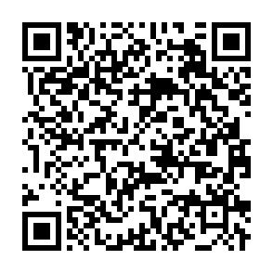
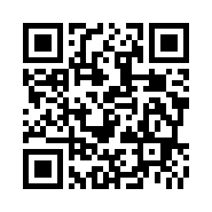
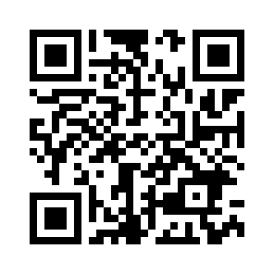
都道府県士会の皆さまへ、ご協力のお願い
日本で開催される国際学会(対面）へ、多くの作業療法士に発表・参加いただけるよう、
APOTC2024の周知にご協力をお願いいたします。
１．学会HPへのリンクバナーの掲載
下記の画像をご活用ください。
バナーのリンク先はサイトのトップページ（https://www.c-linkage.co.jp/apotc2024/index_jp.html）に設定をお願いします。
２．学会SNS公式アカウントでフォローいただき、学会最新情報のシェア
apotc2024
@APOTC2024

